Slide 1
Championship Branch Prediction における取り組み v5
塩谷 亮太¹，小泉 透²，前川 隼輝²，
水野 将成²，黒木 地球¹，津邑 公暁²
¹ 東京大学，² 名古屋工業大学

Slide 2
今日の話題
6th Championship Branch Prediction（CBP2025）が6月に開催
分岐予測器のアルゴリズムを競う大会
国際会議 ISCA に併設で開催
提案する RUNLTS 予測器により，我々はこれに優勝
上記への参加の経験を通じて，以下のような話をしたい
どうやって短期間で成果を出すか？
どうやって経験の浅い学生が有意に貢献できるようにするか？

Slide 3
もくじ
Championship Branch Prediction (CBP)
現代の CPU と分岐予測器
CBP の歴史やルール
提案した RUNLTS 予測器の概要
我々の取り組み：
試行を確実かつ高速に回す環境
可視化や解析のための環境
研究インフラを整える事が大事

Slide 4
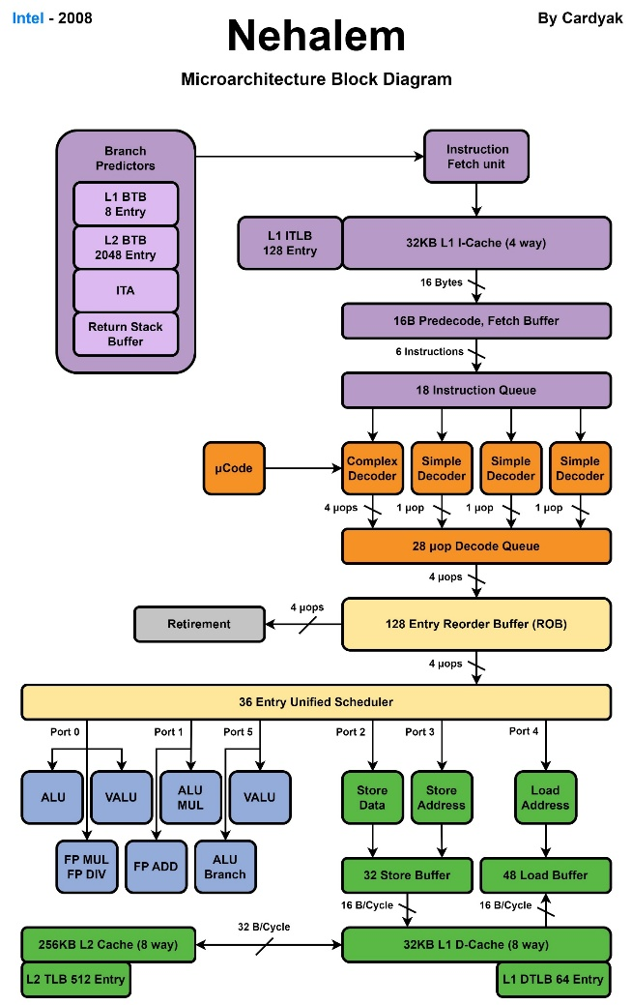
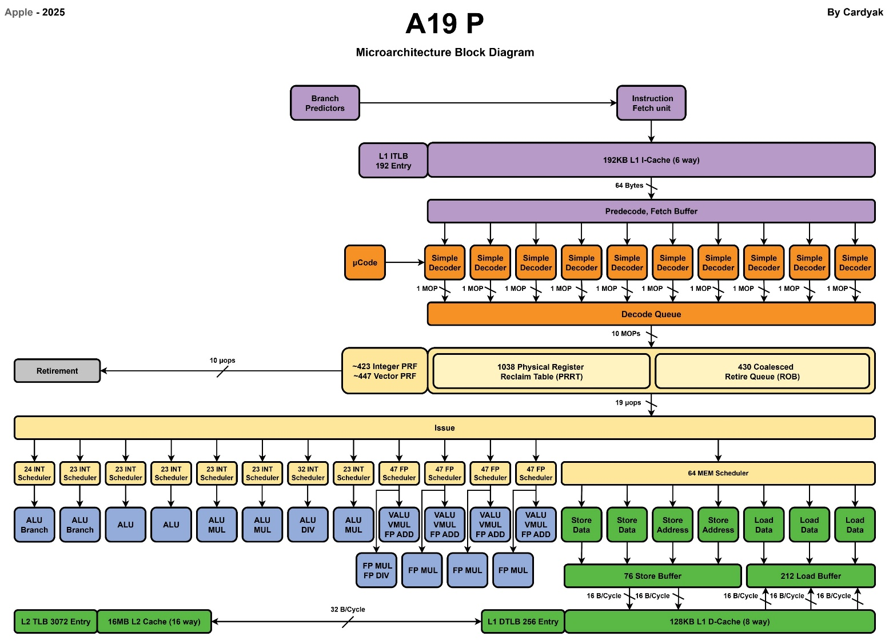
背景：現代の CPU の大型化
Apple A19 P (2025): 19命令発行, 1038 命令ウィンドウ
Intel Core2 (2008): 6 命令発行, 128 命令ウィンドウ
図は Cardyak’s Microarchitecture Cheat Sheet より https://docs.google.com/spreadsheets/d/18ln8SKIGRK5_6NymgdB9oLbTJCFwx0iFI-vUs6WFyuE/edit?gid=1076260513#gid=1076260513

Slide 5
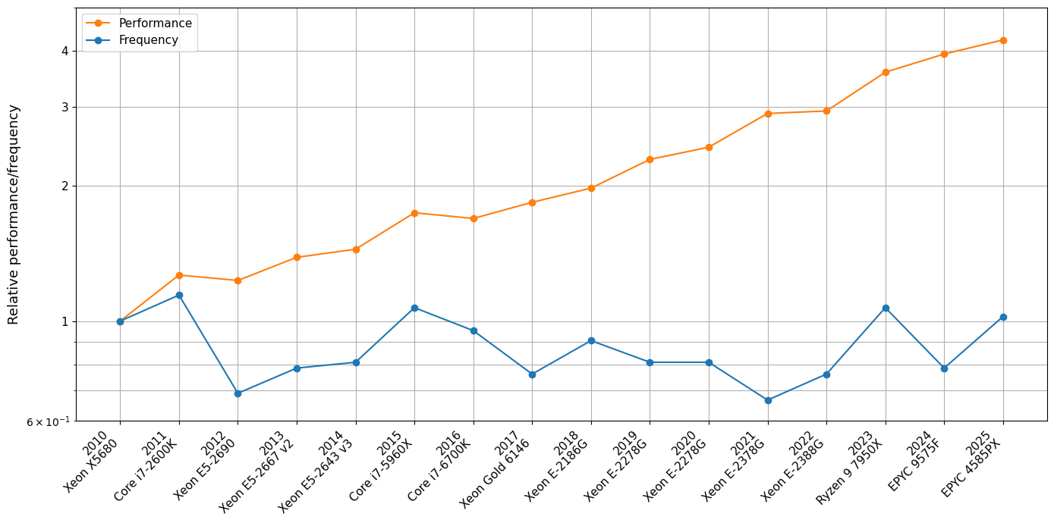
CPU のシングルスレッド性能は伸び続けている
上記は SPEC CPU 2006/2017 int speed の各年ごとの最高値と周波数（対数軸）
周波数は変わらないが，性能はコンスタントに向上（15年で4倍ぐらい）

Slide 6
過去15年の CPU の変化
周波数はあまり変わらないまま性能が向上し続けている
発行幅や命令ウィンドウの大型化
最新の CPU では 1000 命令以上のスケジューリングが可能
様々なマイクロアーキテクチャ技術の導入
分岐予測器の精度向上

Slide 7
現代の分岐予測器
分岐予測器は消費電力面でも重要
最新の予測器：1000 命令実行ごとに３回程度の予測ミスが起きる精度
1000 命令実行ごとに 3000 命令が余計に実行され取り消されうる
（命令ウィンドウが 1000 命令で，最悪の場合
現代主流の予測器：TAgged Geometric history length (TAGE) Predictor
Andre Seznec 先生（INRIA，フランス）らにより提案
近年の Intel, Apple, AMD, ARM, IBM などの高性能 CPU はみな搭載
この会場にあるほぼすべての PC やスマホはこれを搭載

Slide 8
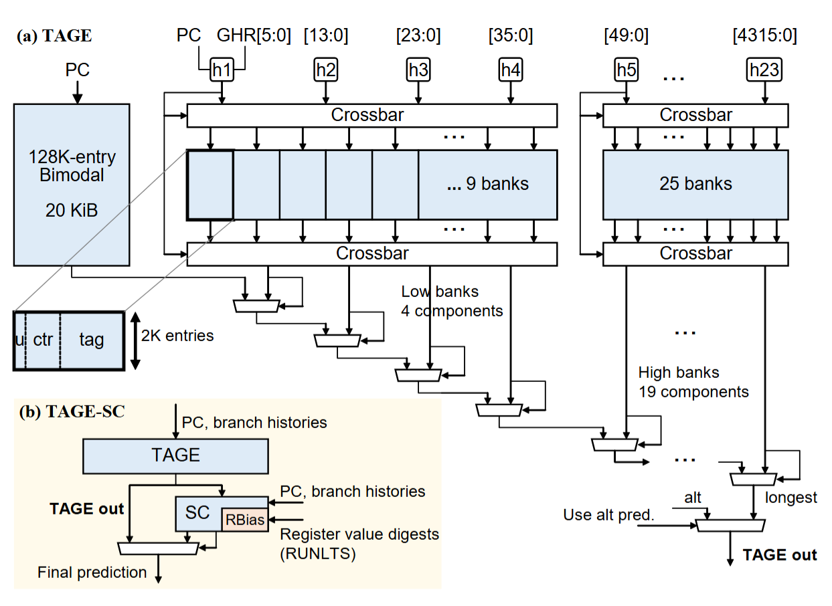
TAGE の構造：トーナメント式に結合されたテーブル
分岐の履歴（右にいくほど長いものが使われている）
基本：過去に実行された 分岐結果の履歴に従って， 次の分岐の方向を予測
トーナメント式：
幾何級数で伸ばした 異なる履歴長で学習
長い履歴を学習した テーブルの予測結果を優先
TAGE-SC：
TAGE の出力を統計的 補正器（SC）で補正
現在最も強力と言われる
（RBias は後で述べる我々の提案

Slide 9
Championship Branch Prediction (CBP)
TAGE などの分岐予測器の発展を牽引
2004 年に初めて開催，2025 年で９年ぶり６回目の開催
第２回目以降ずーっと Seznec 先生が優勝
各回で提案されたさまざまアイデアを TAGE に取り込み，強くなり続けた
Seznec 先生が強すぎた
みんな萎えてしまい，しばらく開催されていなかった

Slide 10
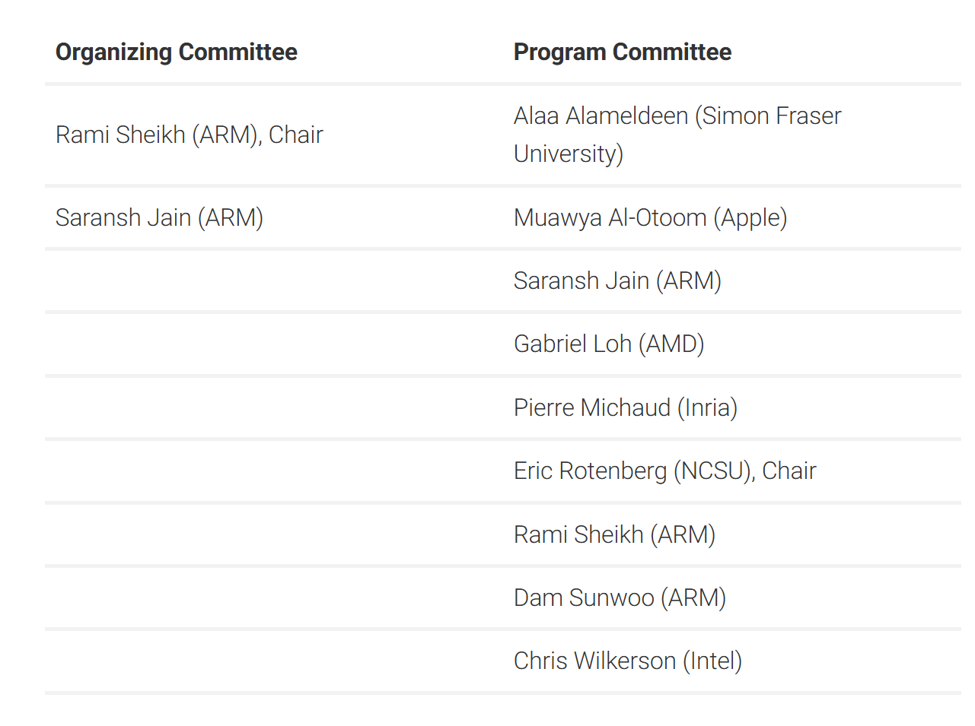
CBP 2025 開催の動機
ARM が主催：
委員も産業界の人が多い
ARM, Apple, AMD, Intel…
産業界の人達の動機：
産業界は分岐予測について 大きな課題に直面している
学術界との協業こそ重要であり 分岐予測への関心を戻したい

Slide 11
CBP 2025のルール
おおよそ次のルールのもとで実施：
CPU のシミュレータが与えられ，ここに予測器を実装して競う
使用可能な記憶容量は合計 192 KiB（過去最大
命令キャッシュより大きい予測器は，現代では割と普通
事前に与えられたトレースは合計 105 個
compress，fp，infra，int，media，web の 6 区分にカテゴライズ
本番測定では未知のトレースも使用される

Slide 12
提案：RUNLTS 予測器
TAGE-SC 予測器をベース
TAGE 部分の改良：
幾何級数ではない履歴長セットを導入
エントリの確保量を動的に制御
統計的補正器（SC）部分の改良：
従来はブラックボックスとして扱われがちだった
SC はパーセプトロン予測器
どういう時になにが有効かを解析し，改良調整
RBias 機構の導入：
レジスタ値と分岐方向の相関を直接捉える新しい方法を導入

Slide 13
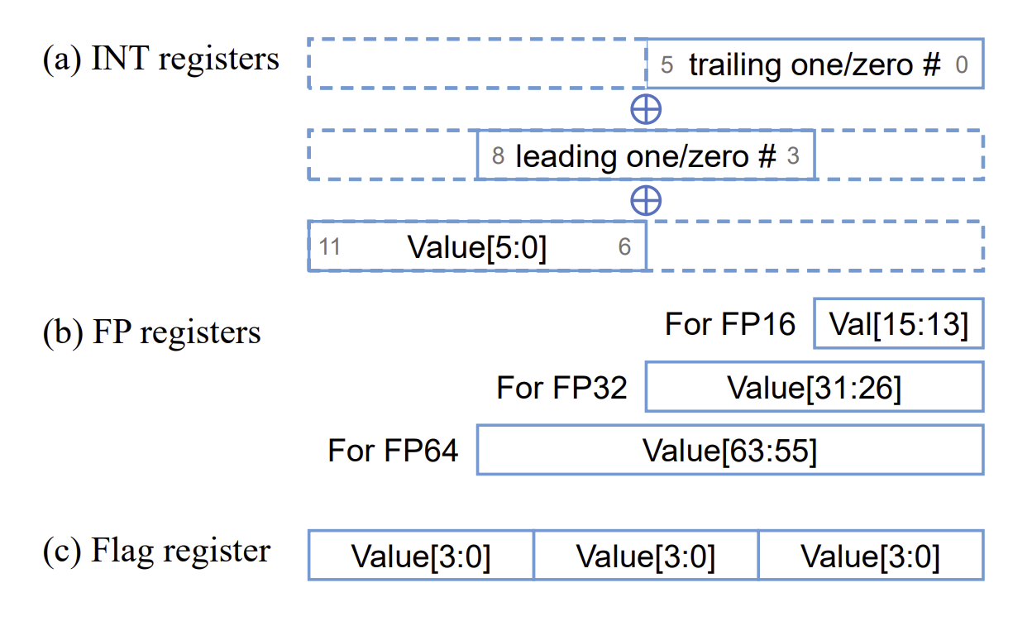
RBias の概要
レジスタ値からダイジェストを生成し，分岐方向との相関を拾う
最下位ビット列，最上位/最下位の連続した 0/1 の数， FP の符号や指数部などをエンコード
小さい値やアラインされたポインタなどの特徴を捉える
これをパーセプトロン予測器にいれて分岐方向との相関を拾う
実行結果のレジスタ値とか予測時には見えないのでは？
発見：分岐予測ミスはバーストで起きがち
１回フラッシュが走ると，それより古い値 がみえるので２個目以降が救える
予測ミス時の実行結果からも相関を拾えて 未来視みたいな事までできる

Slide 14
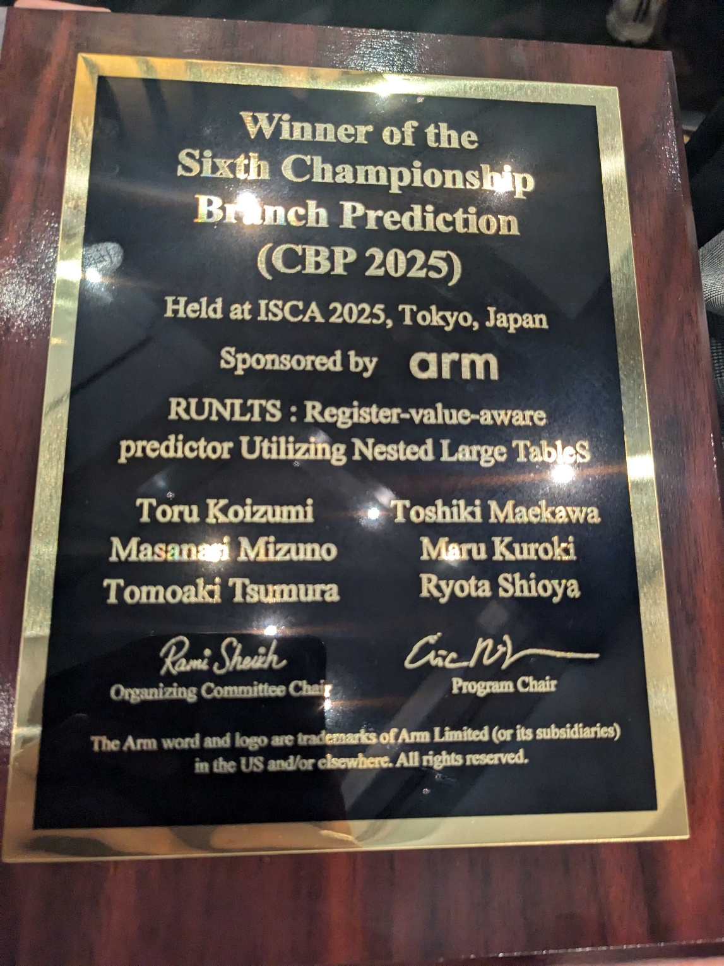
CBP 2025 優勝
RBias の貢献が大きい
ノイズまみれの中から実際に有効な相関を拾うのは 容易ではなかった
これを実現した小泉先生はえらい

Slide 15
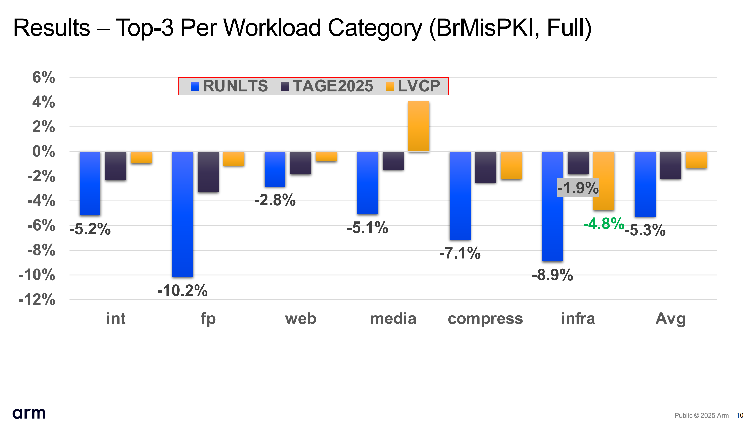
かなり差をつけて勝った（我々の予測器が青色の棒）
ベースラインの 192KiB TAGE-SC-L 予測器からのミス数削減率 BrMisPKI=1000 命令あたりミス数で，グラフの上で下ほど良い CBP2025 Closing Remarks, Results, and Awards より，

Slide 16
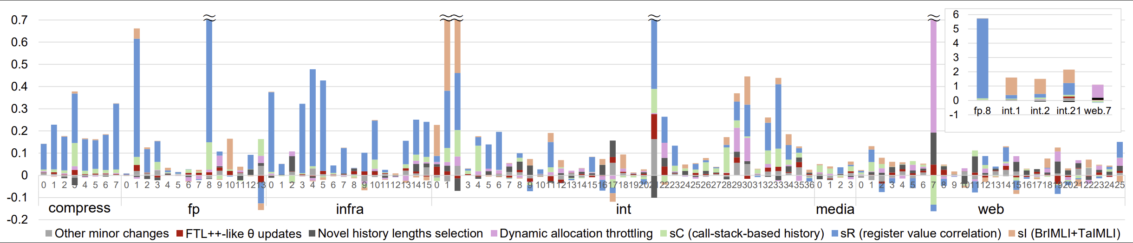
予測器の精度向上のブレークダウン
縦軸は1000命令あたりの予測ミス数の削減量
（１ページ前とは逆に，グラフ上で上にあるほど良い
RBias（青色）は，幅広いワークロードで精度を大きく向上している

Slide 17
ここまでのまとめ
よりよい分岐予測を目指して CBP 2025 が開催
分岐予測器はいまでも超重要
CPU は大型化しており，消費電力面でもインパクトが大きい
TAGE ベースの予測器が使われている
産業界からの分岐予測やろうぜの呼びかけ
RUNLTS 予測器を提案して優勝
開催期間 3ヶ月ぐらいで良い成果が出た

Slide 18
本題：どうやって成果をだすか？ インフラの整備が大事

Slide 19
過去のチャンピオンシップへの参加
The Third Data Prefetch Championship（DPC3）2019
良いアイデアが出た
「あえてプリフェッチを遅らせる」
チューニング不足で惨敗
The First Instruction Prefetch Championship（IPC1）2020
良いアイデアが出た
「関数リターンの連続回数を使ったハッシュ」
チューニングも出来たので入賞

Slide 20
動機１：良いアイデアが出れば勝てる！・・・が，
それが出来れば苦労はしない
アイデアがでるかは基本的には運ゲー
良いアイデアがでる確率をなんとかして上げる：
当たるまでたくさんガチャを回す
分析と試行を可能な限り高速に回す
可視化による分析が有効
めんどくさいので，あまり皆やらない
知られてない特性に気づく可能性が高い

Slide 21
動機２：チューニングに関する反省
チャンピオンシップ終盤はこうなりがち
評価データが再現できない：
実装やパラメータが適切に保存されていない
いろいろ実験してるうちに，何でとったのかわからなくなる
「なんで数字があわないの？！」「うるせー！」みたいなやりとりがおきてツラい
確実かつ高速に評価を行う環境がいる

Slide 22
動機３：時間と人手がたりない
CBP2025 は開催アナウンスから提出締切まで３ヶ月間
分析や実装，チューニングなど無数にやることがある
チャンピオンシップ古参兵の博士の学生さん達はみんな卒業した
新しい学生さん達に手伝ってほしい
M1 ×２人 + M2 ×１人 が参加

Slide 23
学生さんのよくある状況
４月ごろ，研究室配属後にとりあえずシミュレータを動かしてみる
定例ミーティング：
１週目：「コンパイルが通らないです」 … コンパイルオプションがおかしい
２週目：「変なエラーがでるんです」 … ライブラリが不足でリンク失敗
３週目：「性能がなぜか悪化します」 … パラメータがおかしい
…
季節はめぐり，暑くなって肌寒くなり，年の瀬も迫ってくる
これでは戦場にたどり着くころには戦が終わってしまう
有効な実験をすぐ開始できる環境整備がいる

Slide 24
これまでの経験に基づく取り組み
インフラ整備を頑張った：
すぐ開始できる実験環境
とにかくコマンド一発で立ち上がる環境を整備
試行（ガチャ）を高速かつ確実に回す環境の整備
シミュレーションの高速化
実験実行ツール Art2
可視化などの解析環境の整備

Slide 25
1. すぐ開始できる実験環境の整備
実験準備の手順：
リポジトリのクローン
その中の launch.sh を実行 → 全てが揃った仮想環境が立ち上がる
（トレース入力のダウンロードスクリプトを実行
実験の手順：
シミュレータの make
art2 コマンド（後述）の実行

Slide 26
環境の実装方法
シェルスクリプトや Makefile，Dockerfile を気合で整備する
リポジトリから pull した後に，必要なリビルドやインストールが きちんと走るように
とにかくユーザーに更新を意識させない
Dev Container に近い
より依存が少ない形になっていると思う

Slide 27
自動で一貫した環境が作れることは重要
気兼ねなくライブラリを導入できる
後述する最適化やツールは多くのライブラリに依存
依存を満たした環境を維持するのは結構ハードルが高い
特に経験が浅い学生さんはトラブル解消に時間がかかる
実験結果を一貫させられると検証が容易に
コンパイラやライブラリのバージョン違いにより，わずかにプログラムの挙動が変わってしまう場合が結構ある
小数点以下がなんかずれるとか
新規環境を気軽に立ち上げられる
ちょっとノート PC でも簡単な解析をやる，みたいな事がすぐできる

Slide 28
インフラの整備
すぐ開始できる実験環境
コマンド一発で立ち上がる環境を整備
高速かつ確実に試行を回す環境
シミュレーションの高速化
実験実行基盤ツール art2
可視化などの解析環境の整備

Slide 29
学生さんのよくある状況 その２
シミュレータも動いたので，いろいろ分析をしてみる
定例ミーティング：
１週目：「～の値を振って測ってみようか」
２週目：「まだ測定が終わってないです．もうちょっとです」
３週目：「データとれましたが微妙でした」 「いやそこはそうじゃなくて，～を変えてみようか」
４週目：「ちょっとスクリプトがバグってて～」
５週目：「今週は就活が忙しくて～」
…
季節はまためぐり，もう１回ぐらい暑くなって寒くなってくる
これではやっぱり戦が終わってしまう
高速かつ確実に測定や集計を行える環境がいる

Slide 30
シミュレータを高速化する
CBP で提供されているシミュレータ：
C++ で記述されている
プログラムの実行トレースを読みながらシミュレーションを行う
CPU パイプライン全体や 3 レベルのキャッシュまでシミュレーション
分岐予測器のみを再現するシミュレータと比べると遅い
Perf でのボトルネック解析と最適化を実施

Slide 31
シミュレータの最適化
トレース圧縮形式の変更：
gz の展開がボトルネックだったので，ZStandard に変更した
gz よりずっと高い圧縮率でかつ３～４倍程度高速
圧縮フォーマット変換も自動で走るように
メモリアロケータの置換：
小さなオブジェクトの頻繁な生成・破棄がボトルネック
jemalloc を採用
内部のシーケンシャル検索の置換：
ハッシュテーブルに置き換えなど
デバッグ用文字列生成の抑制：
文字列生成が裏で常に走っていたのがわかったので，無効化した

Slide 32
最適化の結果
それとは別に，分岐予測のシミュレーションだけを行う簡易版を実装
結果：全トレースの実行時間 @ AMD EPYC 7713 (64core) x2
オリジナル： 9分
最適化版： 2分（4.5倍速）
簡易版： 35秒（15倍速）
ちゃんとプロファイラを使って観察するのは重要
気づいてしまえば，しょうもない点で重くなっている事が多い

Slide 33
最適化の意味
35秒でワンショットの実験ができる
なにかソースを書き変えて様子を見る，がかなり高速に回せる
35秒は集中力が切れない
5分待つだと，ネットを見に行って1時間戻ってこないとかになりがち
パラメータスイープ時のスループットが大きく上がる
一晩で試せる量が段違い

Slide 34
インフラの整備
すぐ開始できる実験環境
コマンド一発で立ち上がる環境を整備
高速かつ確実に試行を回す環境
シミュレーションの高速化
実験実行ツール art2
可視化などの解析環境の整備

Slide 35
動機：シミュレーションによる評価環境
典型例：
シェルスクリプト等からシミュレータを起動
結果を別のスクリプトから集計・・・みたいなものをアドホックに作る
問題：
コピペやコメントアウトの繰り返しで破綻しやすい
複数パラメータを振った組合せを柔軟に記述しにくい
毎回大がかりな手作業が必要になる
既存結果の再現が困難になりがち
スクリプトのソースコードの変更が適切に保存されない事が多い
突貫修正により，既に得た数値を再現できないような事故が多発

Slide 36
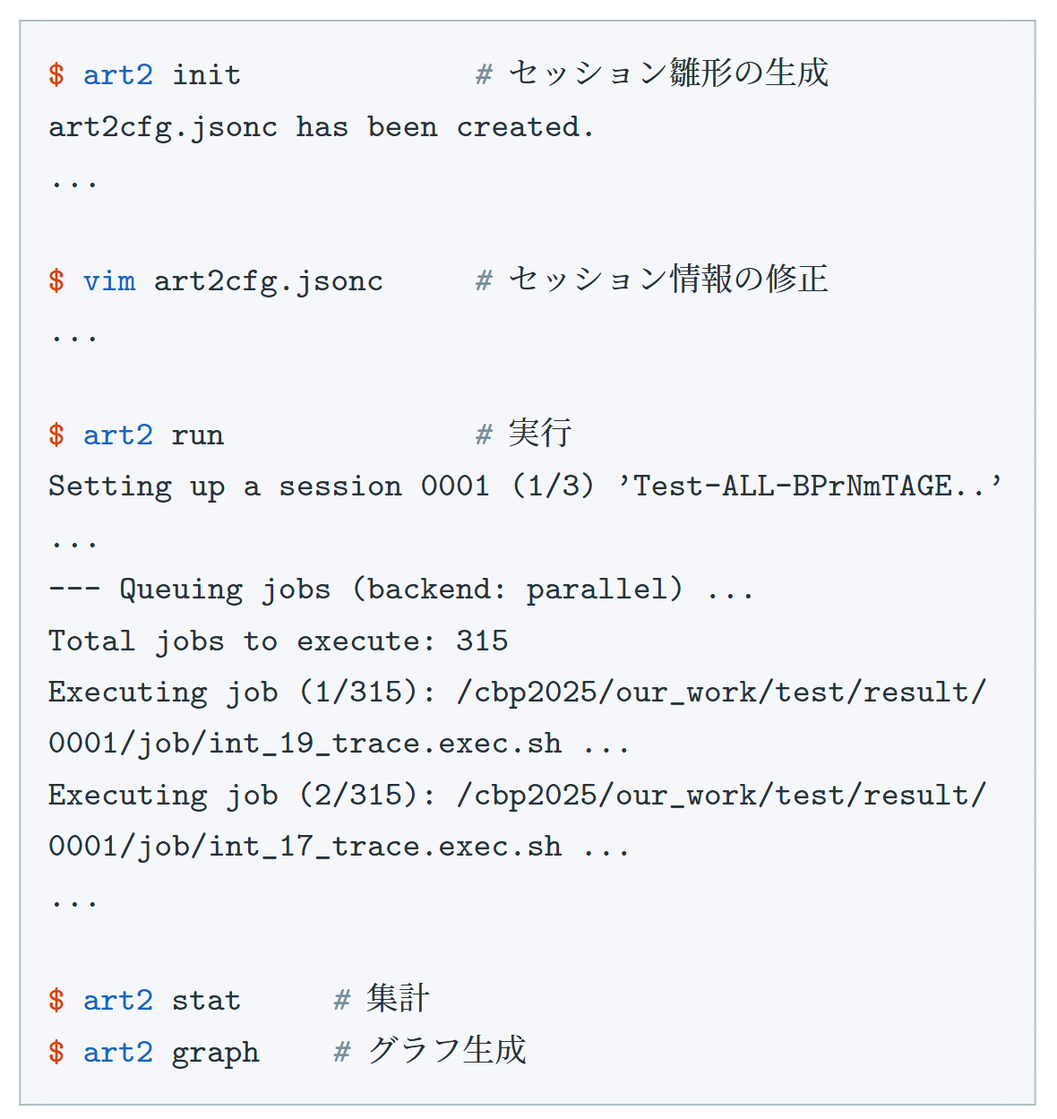
実験実行ツール Art2
目的
再現性の担保
作業の一元化
art2 コマンド
シミュレーション実行，結果の集計， グラフ生成などを一貫して実行する CLI
Git のようなサブコマンドで各操作を行う
タブ補完等の機能も充実

Slide 37
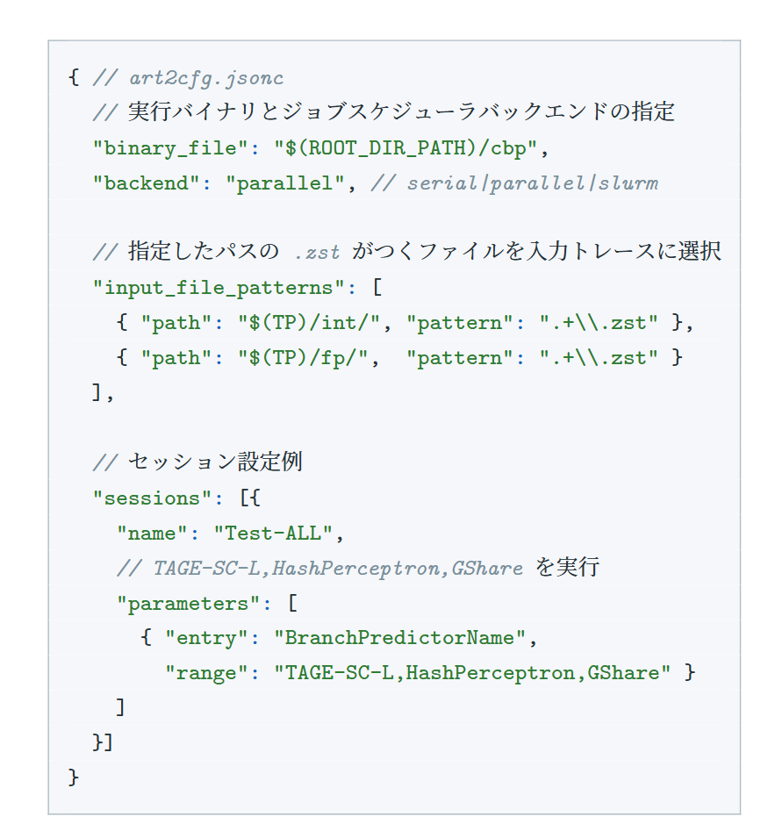
Art2 の設定ファイル
パラメータなどを宣言的に記述
範囲を振って指定なども柔軟に可能
右の例では，予測器を３種類に振って全トレースを評価
ローカルマシン or クラスタで並列実行
slurm ジョブスケジューラも使用可能

Slide 38
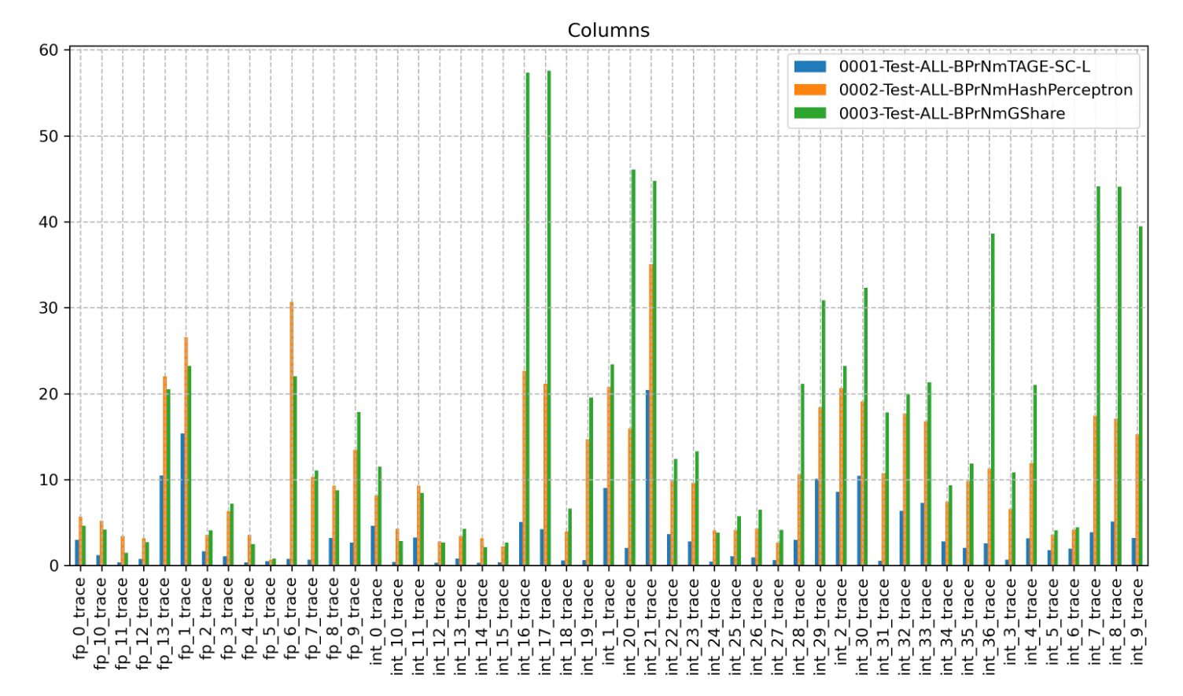
結果の集計やグラフの生成
シミュレータ出力のパースと CSV への集計， ミス数の平均数やグラフの生成をコマンド一発で実行可能

Slide 39
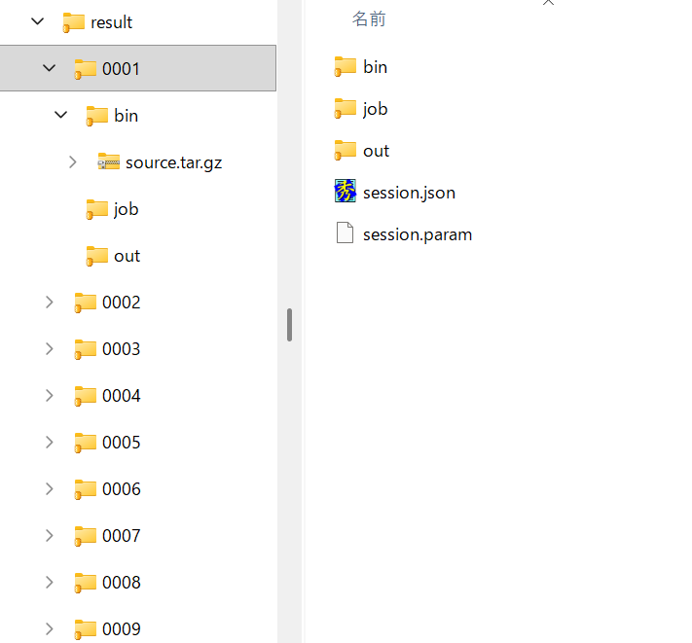
実験環境の保持機能
測定のたびに測定環境をすべてコミットしておけばよい… が，みんな面倒なのでやらない
ちょっとソースを書き換えて実験，とかやりがち
実験が再現できない
Art2 は評価セッションごとに，パラメータや ソースコード，バイナリの完全なコピーを保存
同一の結果を再現可能
ソースコード差分を表示する機能も整備
何が結果の差を生んでいたかなどを容易に追跡可能
特定用途向けの軽量な git のような機能

Slide 40
Art2 の効果
ほとんど全ての実験の状況をカバーできた
実験結果の再現に起因する問題は完全に抑え込めた
ソースコード差分表示は意外と活躍した

Slide 41
インフラの整備
すぐ開始できる実験環境
コマンド一発で立ち上がる環境を整備
高速かつ確実に試行を回す環境
シミュレーションの高速化
実験実行基盤ツール art2
可視化などの解析環境の整備

Slide 42
可視化と解析
さまざまツールを開発
Konata：パイプライン可視化
Sazanami：予測器のテーブル可視化
トレースの文字出力
トレースからの逆アセンブル生成

Slide 43
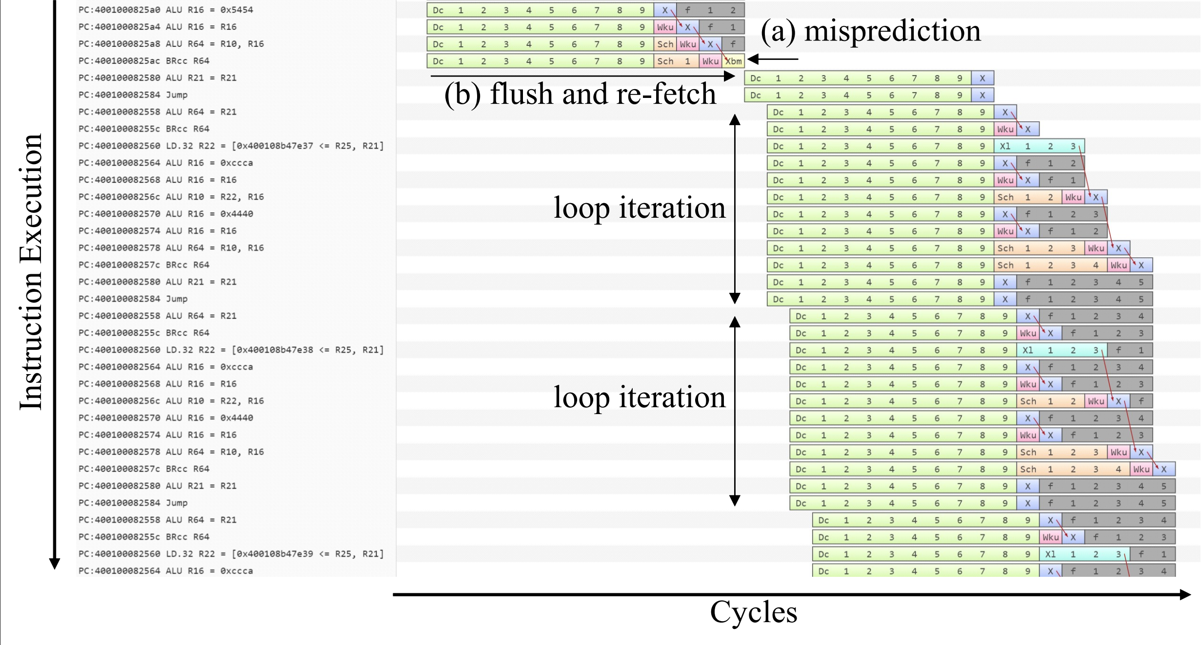
Konata によるパイプライン可視化
https://github.com/shioyadan/Konata
プロセッサ内で何が起きているのかを掴むのに広範囲に活躍
まずは Konata トレースの出力をシミュレータに実装するのが我々の定石に

Slide 44
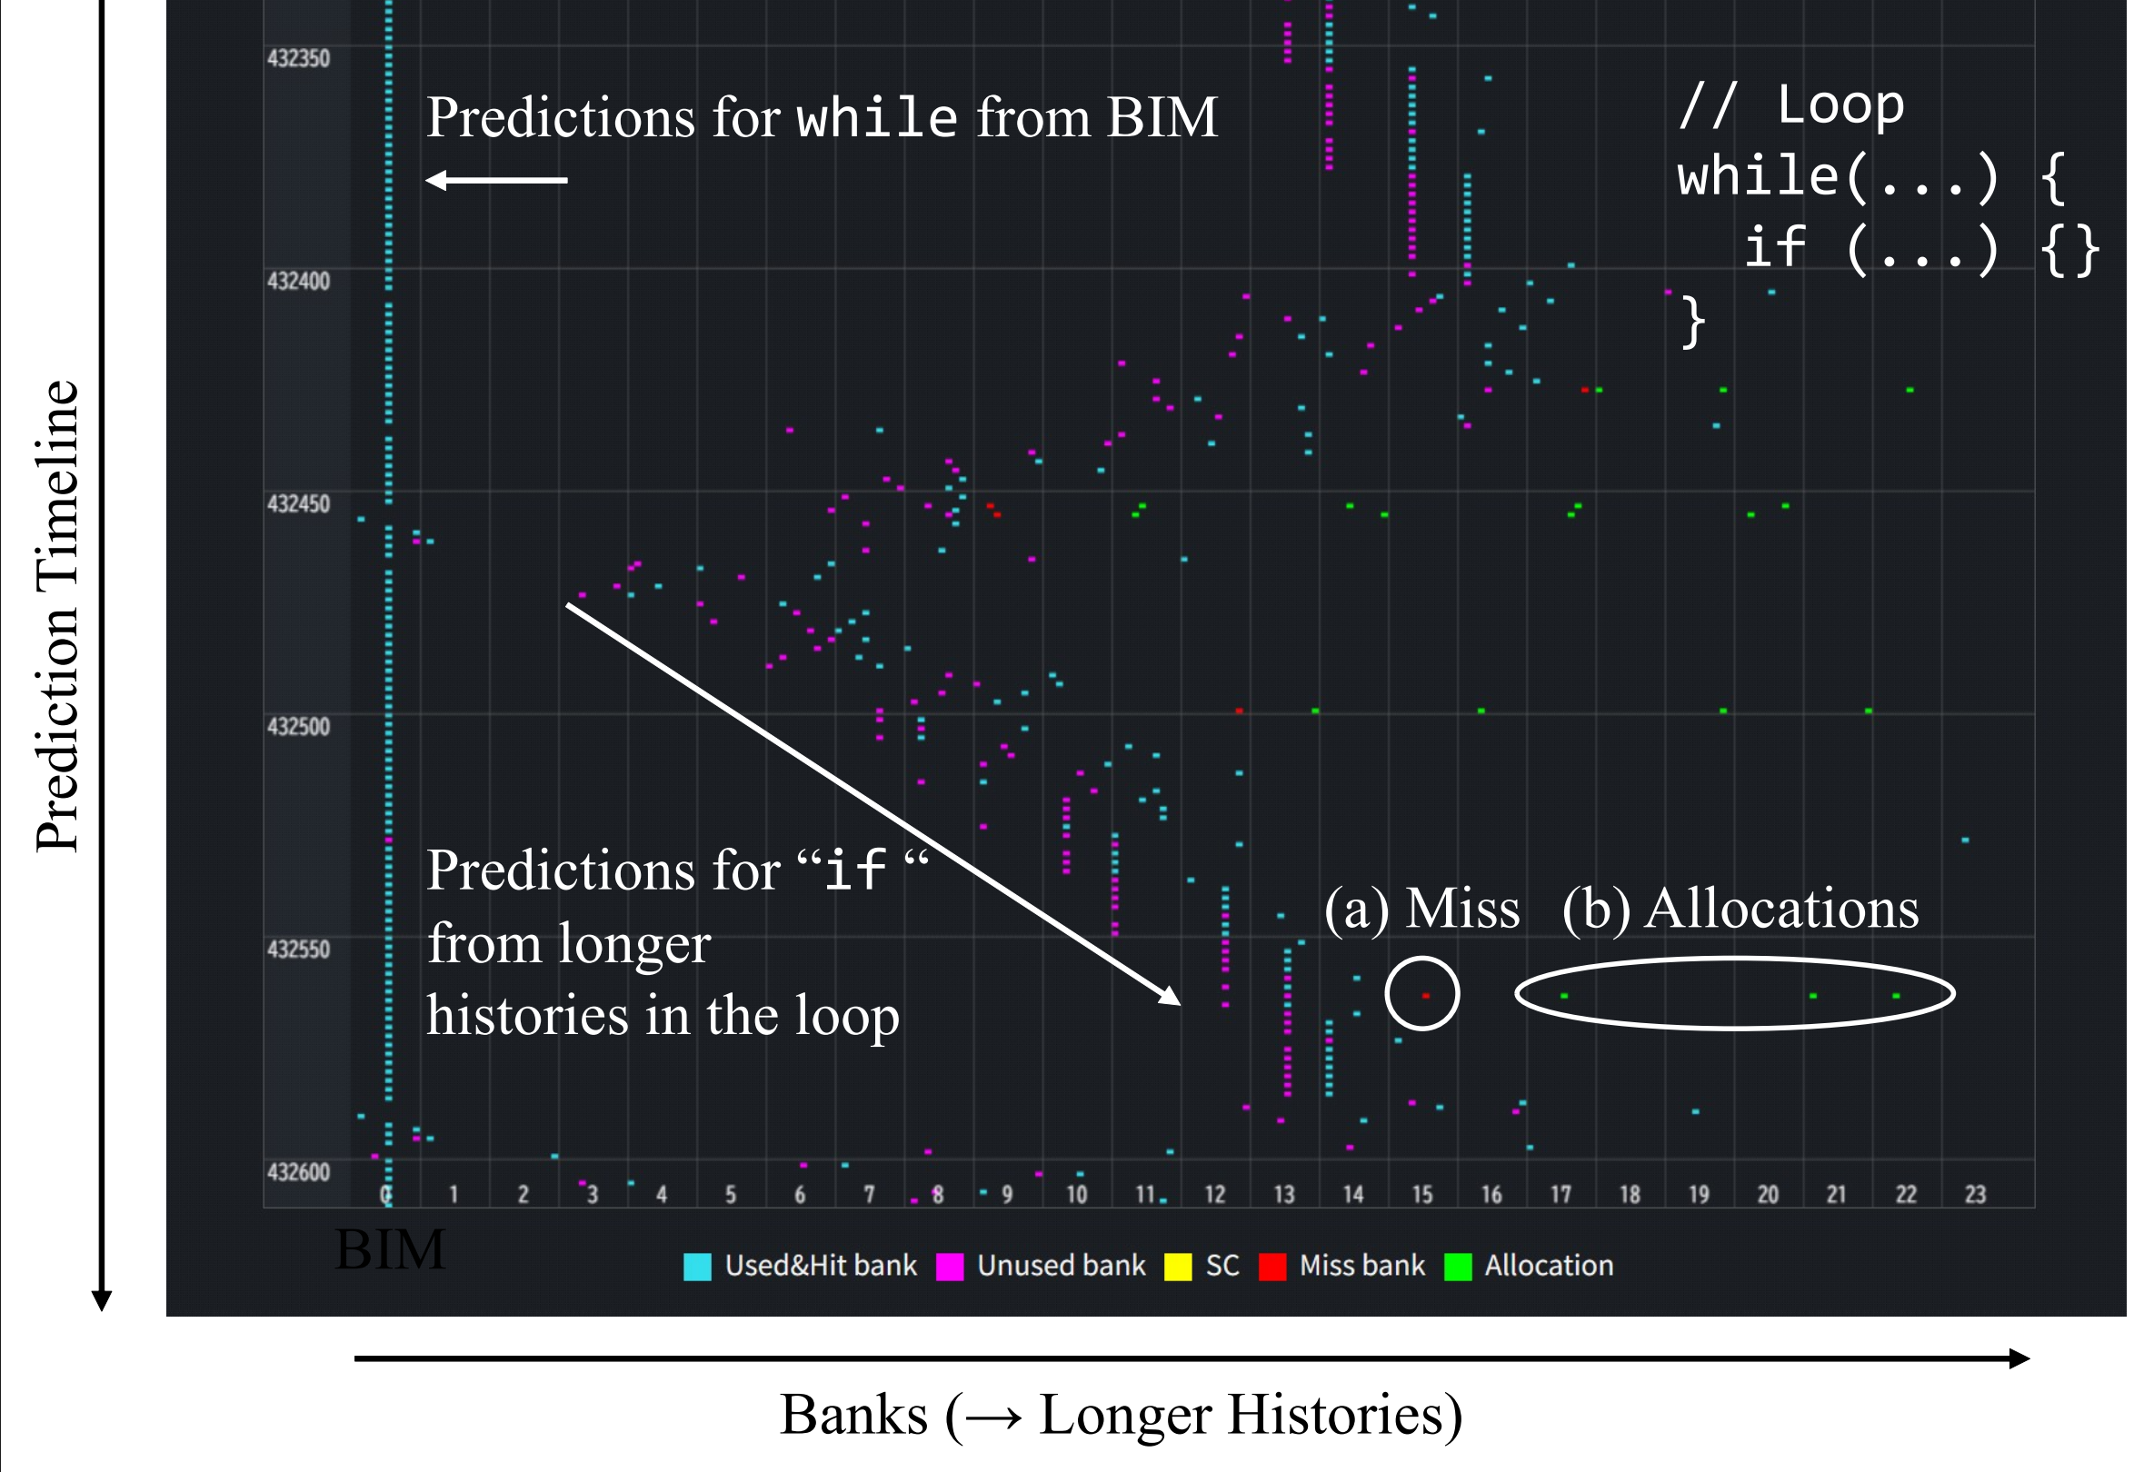
Sazanami による予測器テーブルアクセスの可視化
TAGE 予測器内で何が起きているのかを掴むのに活躍
https://github.com/shioyadan/sazanami2

Slide 45
文字列アクセスをダンプするツール
バイトアクセスを行うロード命令の値をダンプ
文字列処理の様子がとれる
文字列からトレースの元のプログラムがわかる事がある
SunSpider, Speedometer, SPECjbb

Slide 46
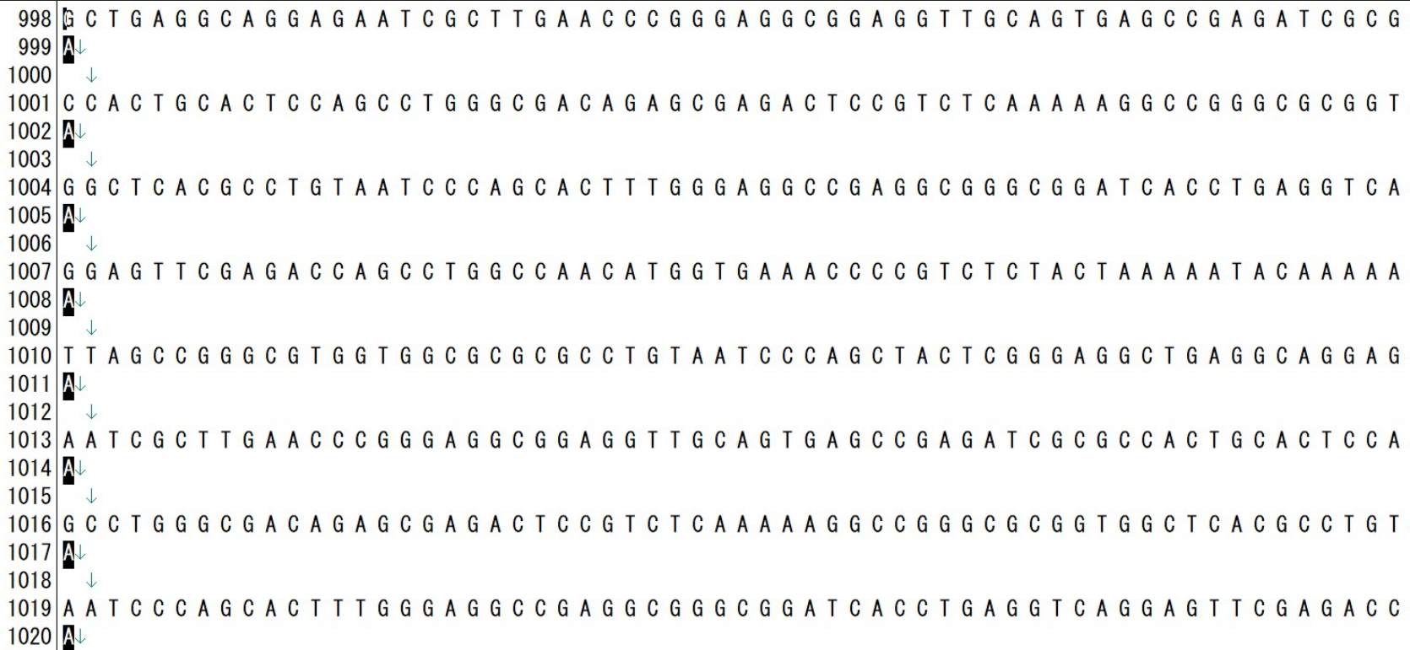
文字列アクセスのダンプ例
ある web カテゴリのトレースにおいて，なぜか DNA ぽい文字列が現れる
SunSpider（JavaScript ベンチマーク）の regexp-dna だと判明

Slide 47
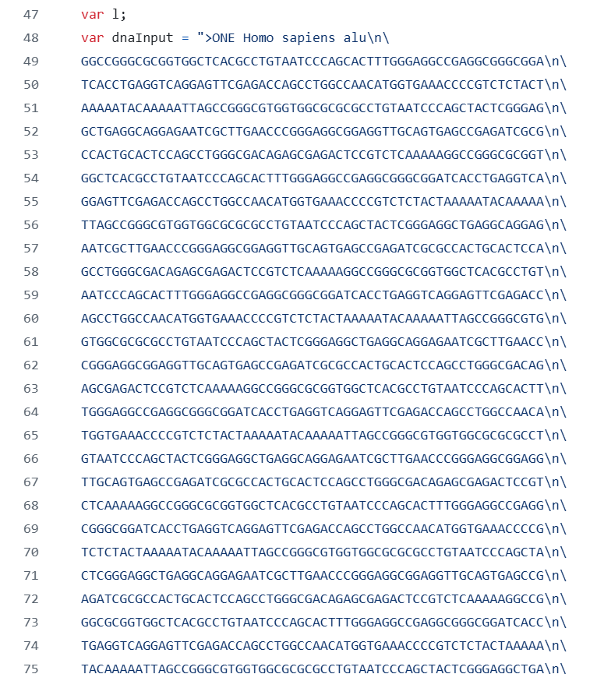
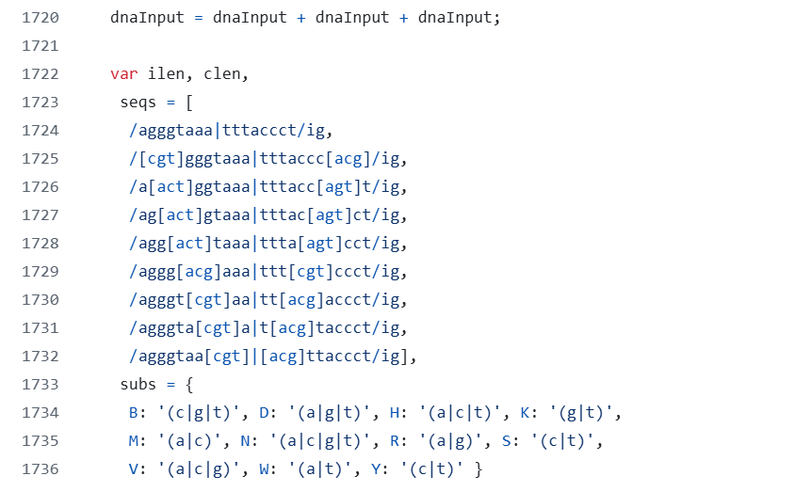
regexp-dna のソースコード
入力の DNA 文字列
データ３倍水増し
９個の正規表現
順々にマッチをかけている

Slide 48
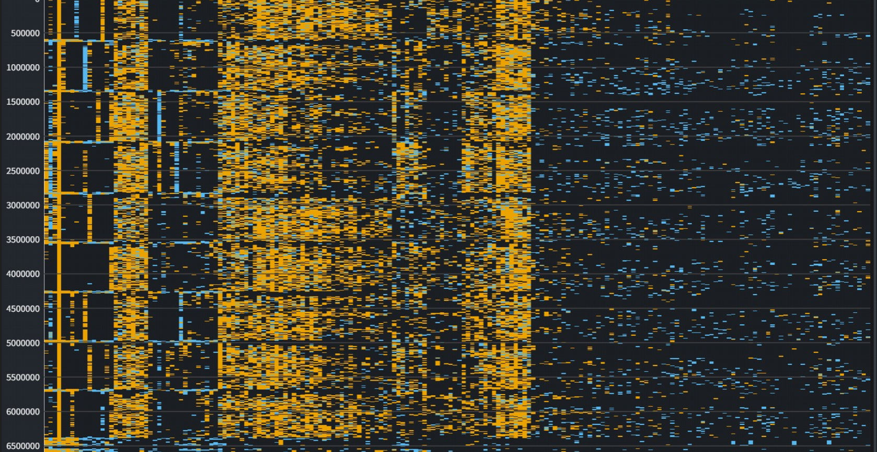
可視化結果とあわせて予測器の挙動の説明がつく
１
２
３
４
時刻
５
６
７
８
９
テーブルのアクセス位置
全体が９個のフェーズに分かれる（９個の正規表現マッチに対応
各フェーズは途中から予測が凄い当たる
文字列が３倍水増しされてるので，途中から同じパターンが繰り返される
このトレースでは１回見たものを素早く憶えて正確に繰り返すのが重要

Slide 49
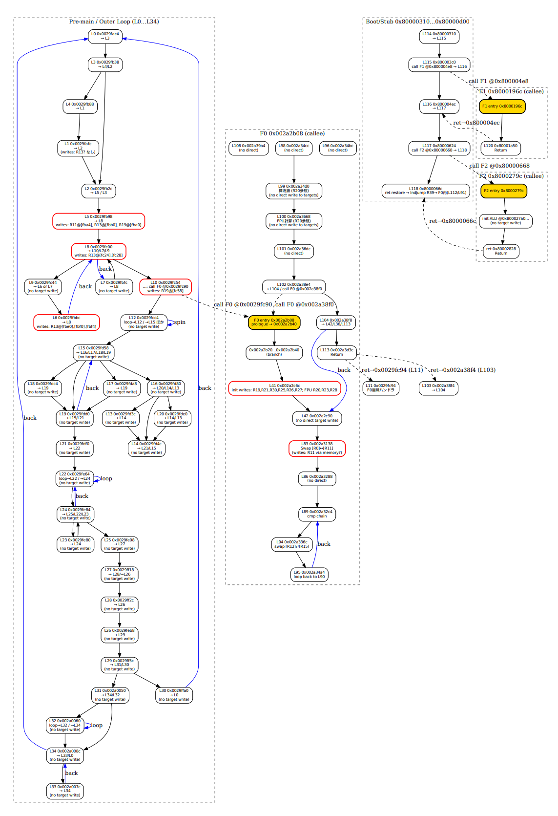
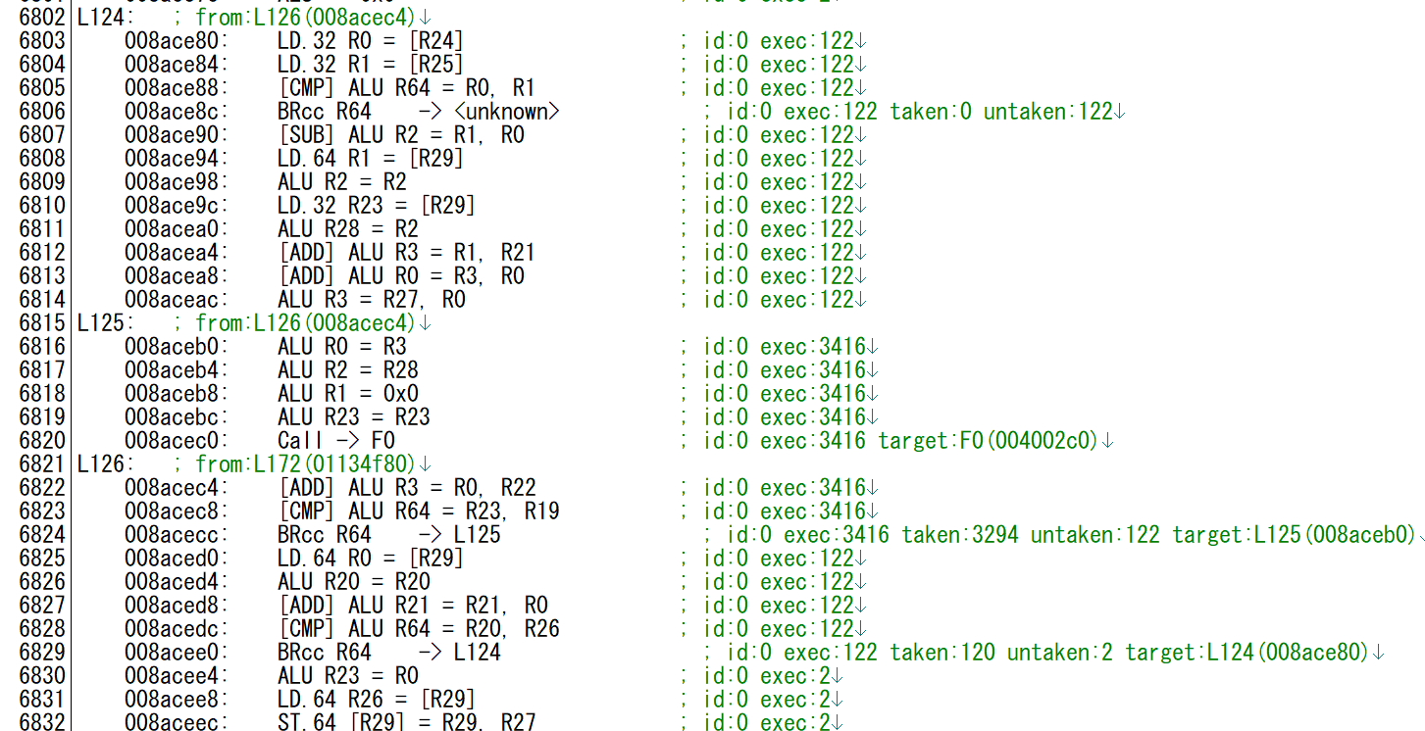
アセンブリコードや CFG の復元ツール
プログラムの構造がわかると，予測器の挙動が説明がつく

Slide 50
ツールの開発
Python や JavaScript (JS)/TypeScript(TS) で作成
グラフ作成は Python (Jupyter+DataFrame+matplotlib)
巨大トレースファイルの解析は JS（Node.js）
C 言語の数分の１ぐらいの速度で動く
インタラクティブな可視化ツールは JS/TS で HTML 上に構築
最近の WEB ブラウザはなんでもできる
ログ解析等まで含めて，全てをブラウザ上で処理
GB クラスの大きさの入力ファイルも扱える

Slide 51
LLM が活躍
可視化ツールの作成やグラフ作成には極めて強力
自力でやると１週間はかかるようなツールがすぐ作れる
matplotlib でヒートマップ出力 → 「HTML に移植してインタラクティブに操作できるようにして」とかもできる
アセンブリからの逆コンパイルみたいな作業も得意
反面，予測器本体やアイデア出しにはほとんど貢献していない

Slide 52
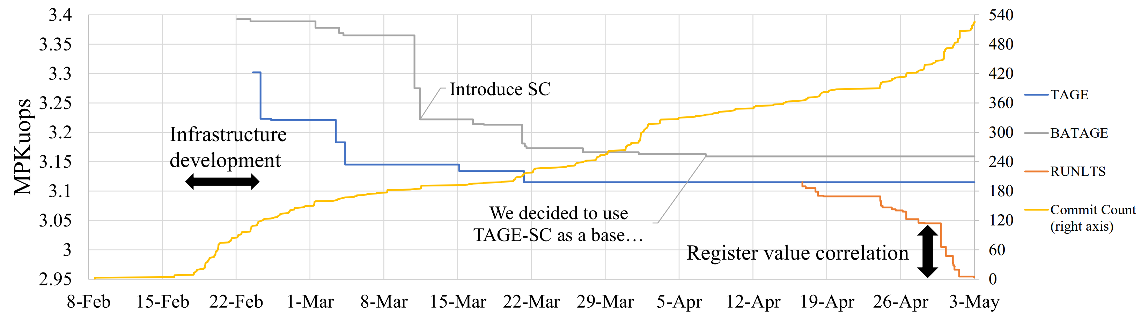
予測器のミス数（左側軸，低いほどよい）と， リポジトリへのコミット数の推移
最初の三週ぐらいはインフラの開発が多い（黄色の立ち上がり）
ベースラインのチューニングでかなり良くなっている（青色の遷移）
最も重要な提案は，締め切り数日前に実装成功（右端オレンジが急に落ち込む）
その後の数日で適切に改良が進んだのも，実験インフラ整備のおかげ

Slide 53
まとめ
ポイント：
高速かつ確実に試行を回し，いろいろ解析もやって， 有効なアイデアがでる確率をなんとかして上げる
不慣れな人でも有意な貢献ができるように環境を整える
やったこと：インフラ整備
すぐ開始できる実験環境
とにかくコマンド一発で立ち上がる環境を整備
高速かつ確実に試行を回す環境
シミュレーションの高速化
実験実行ツール art2
可視化などの解析環境の整備
HTML ベースの可視化は非常に強力

Slide 54
まとめ２
３ヶ月で得られたもの
（たぶん）トップ会議に通る提案
博論を書けるぐらいのボリュームの知見や新しい提案
１００ページでは足りない
学生さんの貢献もとても大きい
さまざまな実装や解析をしてもらった
学生さんの研究で，教員側でこのような環境整備ができると良い
しかし，ここまでやるのは無理
出来る範囲で学生さんが各々インフラを整えるのはとても有効だと思う
手作業を減らしつつ回転を上げよう，可視化してみよう
ただし整備にのめり込んで研究本体が進まなくならないように注意

Slide 55
ふろく

Slide 56
うまく働く例
1: X1 = … 2: R1 = f(X1); // ながい関数呼び出し 3: if (R1 > 0) { // ここの分岐予測が外れてパイプラインフラッシュ 4: if (X1 < 0.0) … // ここの予測時には X1 がフロントエンドで見える 5: }
４行目の if (X1<0.0) において，レジスタ X1 の値と分岐方向の相関を直接学習
X1 のダイジェストは符号をエンコードしているので，相関を学習できる
予測ミスはバーストで起きがち
１回ミスが起きると，パイプラインがフラッシュされて予測からやりなおし
＝それより前の命令の実行結果が見えてる状態で次の予測ができる
３行目の if で予測ミスが起きると 4 行目で X1 の値がつかえる

